Slide 1













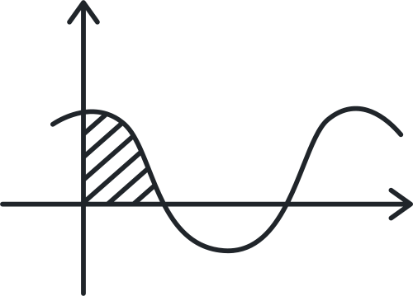

Penerapan Metode Jackknife untuk Estimasi yang Lebih Stabil: Analisis Bias dan Variansi dalam Korelasi dan Regresi Linier antara Jumlah Penduduk Miskin dan Jumlah Sekolah di Provinsi Lampung
Tugas Besar Komputasi Statistik
Sains Data ITERA
Kelompok 05 RA

Slide 2






Ayo Kenalan
05
RA
Rafi Diva Efangga
Lidia Natasyah Marpaung
123450001
123450015
rafidivaefangga_
dla_natzzyaa

Slide 3


Ayo Kenalan
05
RA
Benget SIdabutar
Haikal Fransisko SImbolon
123450047
123450106
sidabutar.26
haikalsbln_

Slide 4



Latar belakang
Penelitian ini berfokus pada evaluasi hubungan antara Jumlah Penduduk Miskin dan Jumlah Sekolah di Provinsi Lampung, dengan asumsi bahwa fasilitas pendidikan yang merata adalah kunci pembangunan dan pengentasan kemiskinan. Analisis korelasi dan regresi linier konvensional (OLS) berisiko menghasilkan estimasi yang bias dan tidak akurat, terutama karena data agregat per wilayah (N = 15) sangat rentan terhadap pencilan (outlier) atau ketidakstabilan data. Untuk mengatasi masalah ini, kami menerapkan metode Jackknife Resampling, sebuah teknik statistika komputasi yang bekerja dengan prinsip Leave-One-Out. Metode Jackknife efektif dalam mendeteksi pengaruh data ekstrem, mengoreksi bias estimasi, dan menyediakan Standard Error yang lebih stabil. Dengan demikian, penerapan Jackknife memastikan analisis hubungan antar variabel menjadi lebih robust dan terverifikasi untuk mendukung perencanaan kebijakan daerah yang lebih akurat.

Slide 5







rumusan masalah
Tujuan penelitian
Dirumuskan dalam pertanyaan berikut:
Penelitian ini bertujuan untuk:
Bagaimana penerapan metode Jackknife dalam mengestimasi parameter korelasi dan regresi linier pada data jumlah penduduk miskin dan jumlah sekolah di Provinsi Lampung?
Mengaplikasikan algoritma resampling Jackknife untuk mendapatkan estimasi parameter korelasi Pearson dan koefisien regresi yang lebih stabil.
Menghitung nilai bias estimasi untuk mengetahui apakah metode konvensional cenderung overestimate atau underestimate terhadap hubungan data yang sebenarnya.
Seberapa besar bias yang terkandung dalam estimasi parameter jika hanya menggunakan metode konvensional dibandingkan dengan hasil koreksi metode Jackknife?
Mengevaluasi akurasi model dengan membandingkan Standard Error dan lebar selang kepercayaan (Confidence Interval) antara metode OLS biasa dengan metode Jackknife.
Bagaimana perbandingan efisiensi antara metode konvensional dan metode Jackknife dilihat dari nilai Standard Error (SE) dan interval kepercayaannya?

Slide 6



Konsep Dasar dan Metode Jackknife
Konsep OLS dan Korelasi:
Regresi Linier Sederhana: Model Y = a + bX. Tujuannya meminimalkan ∑ei^2.
Korelasi Pearson: r mengukur kekuatan hubungan linier.
Prinsip Jackknife:
Metode Resampling non-parametrik.
Prinsip Leave-One-Out (LOO): Menghitung ulang statistik sebanyak N kali, dengan menghilangkan satu data (i) secara bergantian.
Tujuan: Mendapatkan estimasi yang biasnya telah dikoreksi dan variansi yang lebih akurat.
Rumus Kunci:
Pseudovalue (Ti): Digunakan untuk mengoreksi bias.
T = Estimasi OLS, Ti = Estimasi setelah data ke-i dihapus)

Slide 7







Metodologi & Data
Metode Penelitian: Kuantitatif, Analisis Regresi dan Resampling Jackknife.
Sumber Data: Data Sekunder, Badan Pusat Statistik (BPS) Provinsi Lampung, N = 15 Kabupaten/Kota (Data Cross-Sectional).
Variabel:
Variabel Independen (X): Jumlah Penduduk Miskin (JPM, dalam ribu jiwa).
Variabel Dependen (Y): Jumlah Sekolah (dalam unit).

Slide 8

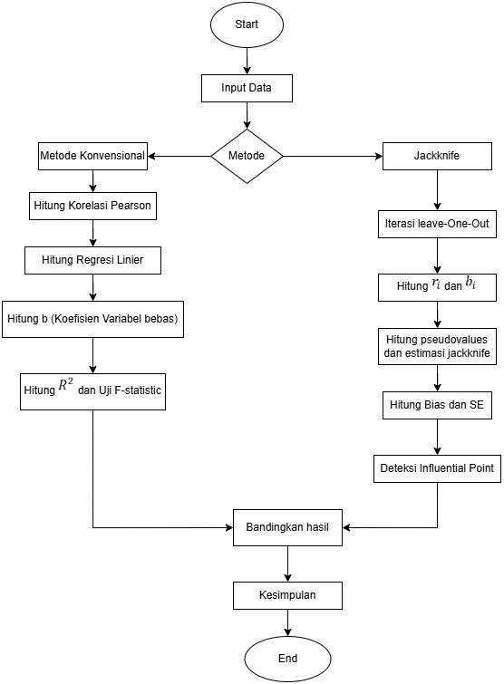


flow chart

Slide 9






perbedaan hasil kedua metode
2. Peningkatan Efisiensi (Standard Error & CI)
1. Koreksi Bias (Estimasi Parameter)
Korelasi Pearson (r)
Metode Konvensional (OLS) menghasilkan r = 0,9481 (terlalu optimis / overestimate).
Metode Jackknife mengoreksi bias, menghasilkan r_Jack = 0,9339 (nilai yang lebih realistis).
Estimasi Slope (b):
Estimasi regresi (6,038 vs 6,084) relatif stabil, menunjukkan parameter regresi kurang sensitif terhadap bias dibandingkan korelasi.
Standard Error (SE):
SEJack = 0,0245 lebih kecil daripada SEOLS = 0,0261.
Implikasi: Penurunan SE menunjukkan metode Jackknife lebih efisien dan menghasilkan estimasi yang lebih presisi.
Selang Kepercayaan (CI) 95%:
CIJack = 0,886 – 0,982 lebih sempit dan memiliki batas bawah yang lebih tinggi daripada CIOLS = [0,847 – 0,983].
Implikasi: Jackknife memberikan keyakinan statistik yang lebih kuat bahwa korelasi populasi yang sebenarnya berada dalam rentang hubungan yang sangat kuat.

Slide 10


Terima Kasih
Mari kita belajar Komputasi Statistik yang menyenangkan dan bermakna!

